Slide 1
ГКУ «Республиканский ресурсный центр Министерства труда, занятости и социальной защиты
Республики Татарстан»
СИСТЕМА ДОЛГОВРЕМЕННОГО УХОДА:
основные принципы, задачи, этапы внедрения, составные компоненты. Планы, перспективы, первые результаты
Куликова О.А. – заведующий отделением координации системы долговременного ухода
КАЗАНЬ - 2020

Slide 2
ГКУ «Республиканский ресурсный центр Министерства труда, занятости и социальной защиты
Республики Татарстан»
ТРИ БУКВЫ: С Д У
ЧТО ЭТО? КТО ЭТО? ПРО КОГО ЭТО?
ЧЕГО ДОБИВАЕМСЯ?
КАЧЕСТВЕННОГО ДОЛГОВРЕМЕННОГО УХОДА ДЛЯ КАЖДОГО НУЖДАЮЩЕГОСЯ
ЧЕМ ЗАНИМАЕМСЯ?
УДОВЛЕТВОРЯЕМ ПОТРЕБНОСТИ НУЖДАЮЩЕГОСЯ
ЭТО МЫ. ЭТО ПРО НАС. И ЭТО СИСТЕМА

Slide 3
ГКУ «Республиканский ресурсный центр Министерства труда, занятости и социальной защиты
Республики Татарстан»
Социальная услуга – действие или действия в сфере социального обслуживания по оказанию постоянной, периодической, разовой помощи, в том числе срочной помощи, гражданину в целях улучшения условий его жизнедеятельности и (или) расширения его возможностей самостоятельного обеспечивать свои основные потребности.
Долговременный уход (ДУ) – это комплекс мероприятий, включающий уход, сопровождение, реабилитацию и абилитацию, социализацию, психологическую поддержку и другие виды помощи, позволяющие компенсировать стойкие ограничения жизнедеятельности, обеспечивая сохранение качества жизни человека.
В ЧЕМ НУЖДА ТВОЯ
В ТОМ ТВОЯ ЗАБОТА

Slide 4
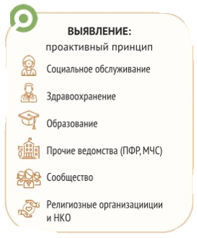
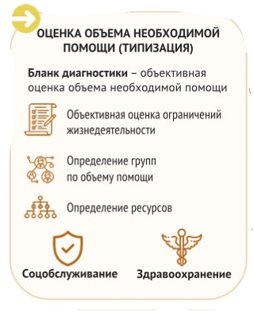
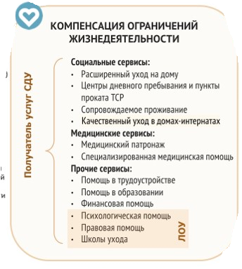
ГКУ «Республиканский ресурсный центр Министерства труда, занятости и социальной защиты
Республики Татарстан»
МОДЕЛЬ СИСТЕМЫ ДОЛГОВРЕМЕННОГО УХОДА
Целевые группы СДУ – люди всех возрастов с ограничениями жизнедеятельности и лица, осуществляющие уход (ЛОУ)
Сквозной процесс – «Информирование»
Сквозной процесс – «Координация», «Маршрутизация»
Сквозной процесс – «Контроль качества», «Разработка ИППСУ/ИПРА»

Slide 5
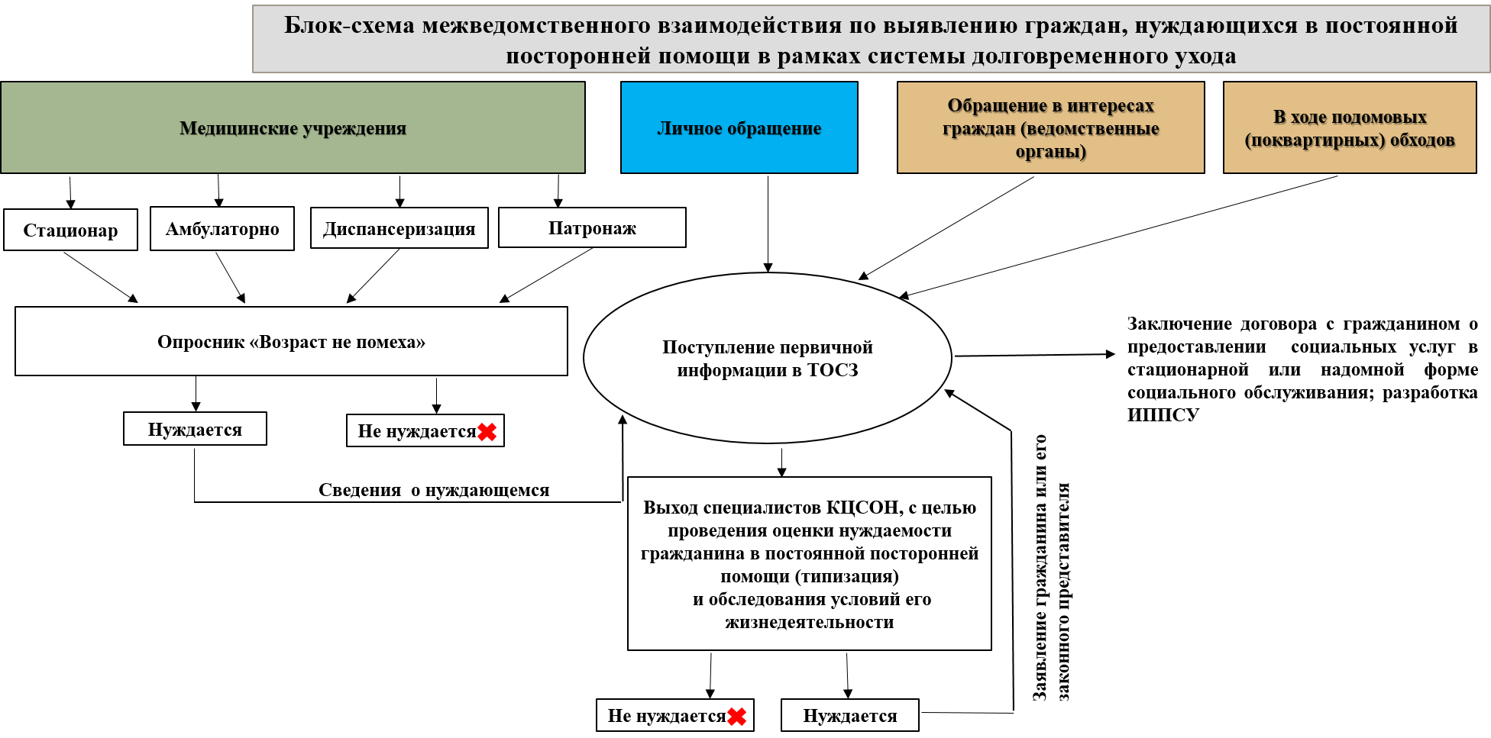
ГКУ «Республиканский ресурсный центр Министерства труда, занятости и социальной защиты
Республики Татарстан»

Slide 6
ГКУ «Республиканский ресурсный центр Министерства труда, занятости и социальной защиты
Республики Татарстан»
Новые компетенции основаны на функциях из профессионального стандарта «Специалист по социальной работе»
(утв. Приказом Минтруда России от 22.10.2013 N 571н)
Проведение диагностики трудной жизненной ситуации гражданина, установление ее причин и характера.
2. Выявление и оценка индивидуальной потребности гражданина в
различных видах и формах социального обслуживания и социальной
поддержки.
3. Выбор технологий, видов и форм социального обслуживания, мер
социальной поддержки, необходимых для достижения конкретной цели.
4. Согласование с гражданином цели оказания социальных услуг и
предоставления мер социальной поддержки.
5. Планирование действий по достижению целей оказания социальных услуг и социальной поддержки гражданину.

Slide 7
ГКУ «Республиканский ресурсный центр Министерства труда, занятости и социальной защиты
Республики Татарстан»
Новые компетенции основаны на функциях из профессионального стандарта «Специалист по социальной работе»
(утв. Приказом Минтруда России от 22.10.2013 N 571н)
6. Обеспечение посредничества между гражданином, нуждающимся в
предоставлении социальных услуг или мер социальной поддержки, и
различными специалистами (учреждениями) с целью представления
интересов гражданина и решения его социальных проблем.
7. Организация межведомственного взаимодействия с целью реализации
потребностей граждан в различных видах социальных услуг.
8. Консультирование по различным вопросам, связанным с
предоставлением социальных услуг и оказанием мер социальной
поддержки.
9. Выявление и оценка личностных ресурсов граждан - получателей
социальных услуг и ресурсов их социального окружения.

Slide 8
ГКУ «Республиканский ресурсный центр Министерства труда, занятости и социальной защиты
Республики Татарстан»
Основные функции «Специалист по социальной работе» в рамках СДУ
Организовывать проведение типизации (контролировать процесс учета данных типизации, анализировать данные).
2. Типизировать, проверять качество типизации, принимать участие в консилиуме по спорным вопросам).
3. Соотносить ИППСУ группе ухода.
4. Составлять индивидуальные планы ухода.
5. Контролировать качество оказанных услуг.
6. Анализировать эффективность СДУ:
количество граждан у которых вернулись утраченные функции;
количество граждан у которых повысился функциональный статус;
количество граждан у которых улучшилось психо – эмоциональное состояние.

Slide 9
ГКУ «Республиканский ресурсный центр Министерства труда, занятости и социальной защиты
Республики Татарстан»
Мониторинг учреждения на предмет готовности вхождения в СДУ
Исходя из мощности учреждения и количества немобильных и маломобильных граждан, рассчитать поэтажное размещение маломобильных и немобильных граждан в жилых комнатах и их оснащение.
Организация питьевого режима и питания для немобильных, маломобильных и мобильных граждан;
Организация досуга и дневной занятости, их доступность для маломобильных и немобильных граждан;
Доступность ванных комнат немобильным, маломобильным и мобильным гражданам (количество душевых комнат, специализированных кресел – колясок, каталок и др.);
Обустройство и доступность балконов, в том числе для прогулок;
Организация регулярных прогулок для немобильных, маломобильных и мобильных граждан;
Наличие личных вещей, проживающих и их доступность;
Наличие маркировки мягкого инвентаря;
Осуществление гигиенических процедур и ухода за маломобильными и немобильными гражданами.

Slide 10
ГКУ «Республиканский ресурсный центр Министерства труда, занятости и социальной защиты
Республики Татарстан»
АКТУАЛЬНОСТЬ

Slide 11
ГКУ «Республиканский ресурсный центр Министерства труда, занятости и социальной защиты
Республики Татарстан»
АКТУАЛЬНОСТЬ

Slide 12
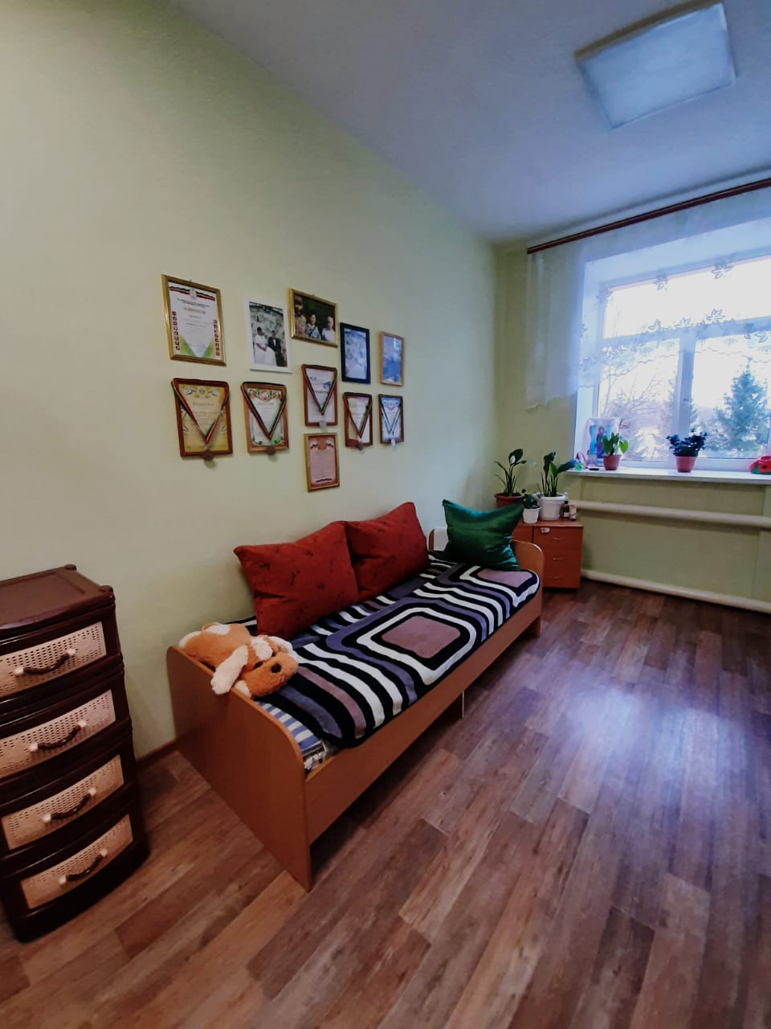
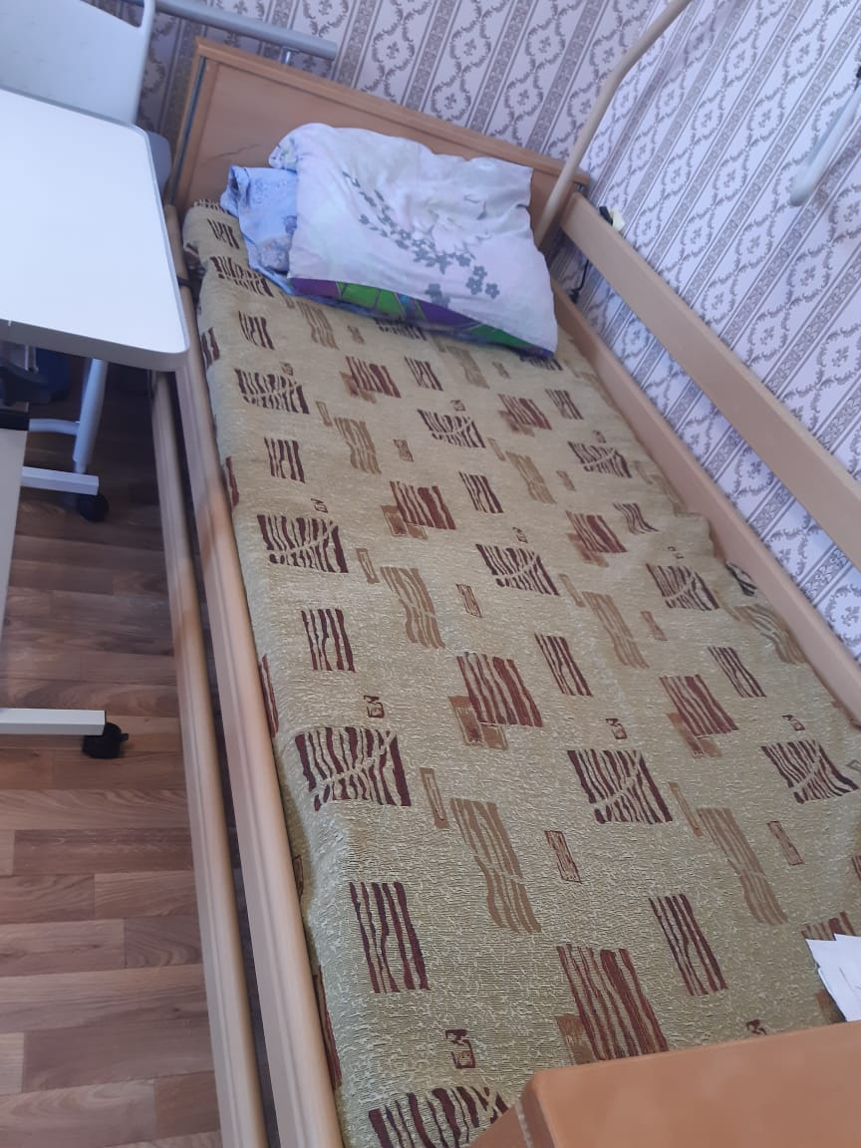
ГКУ «Республиканский ресурсный центр Министерства труда, занятости и социальной защиты
Республики Татарстан»
ЧТО СДЕЛАНО

Slide 13
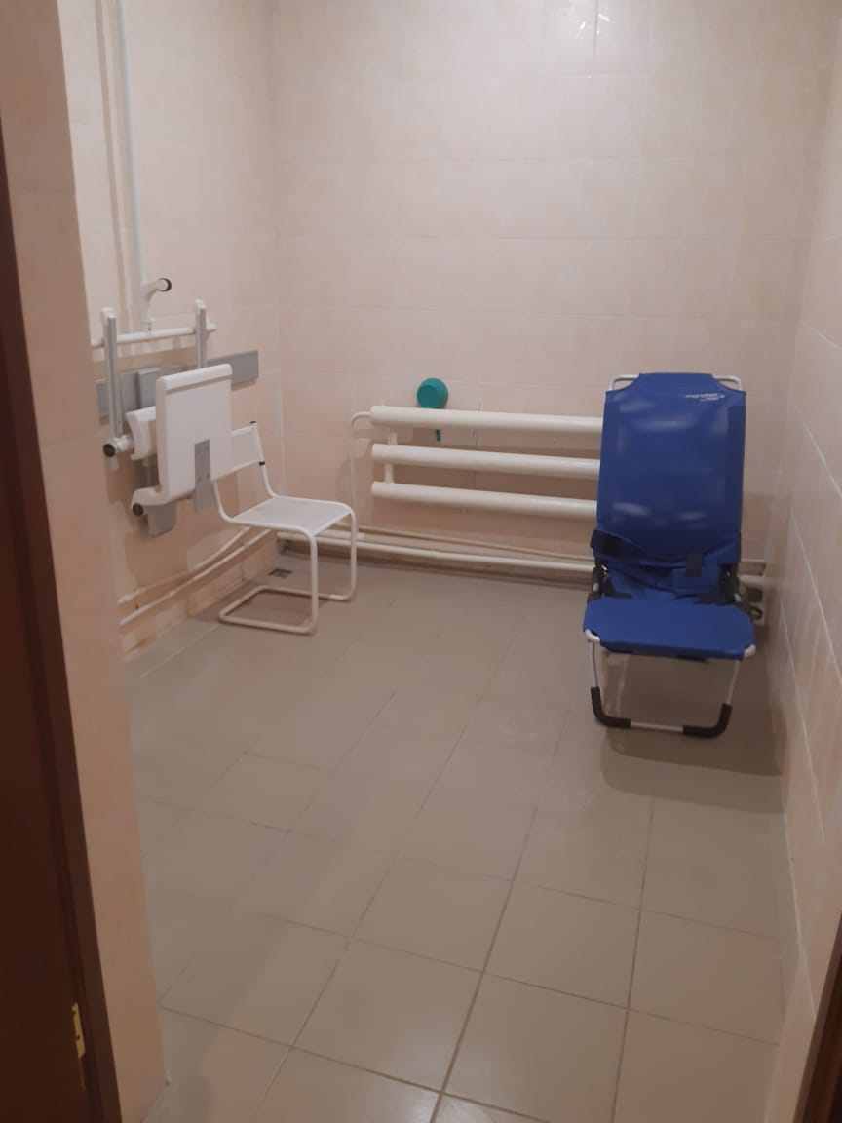
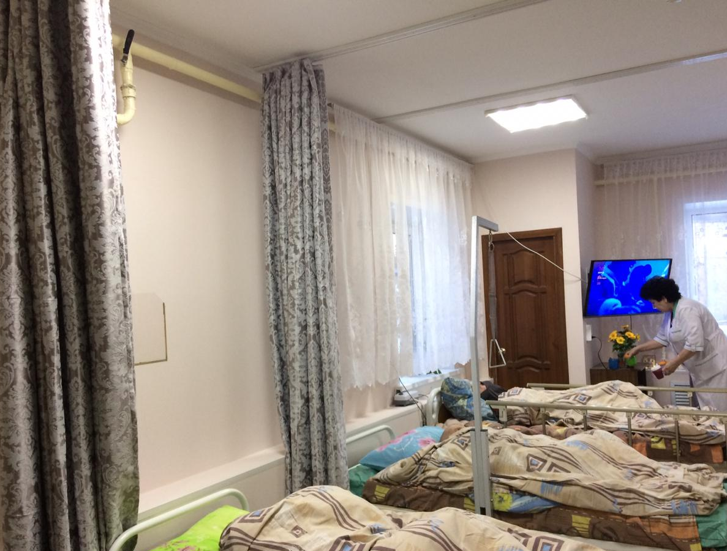
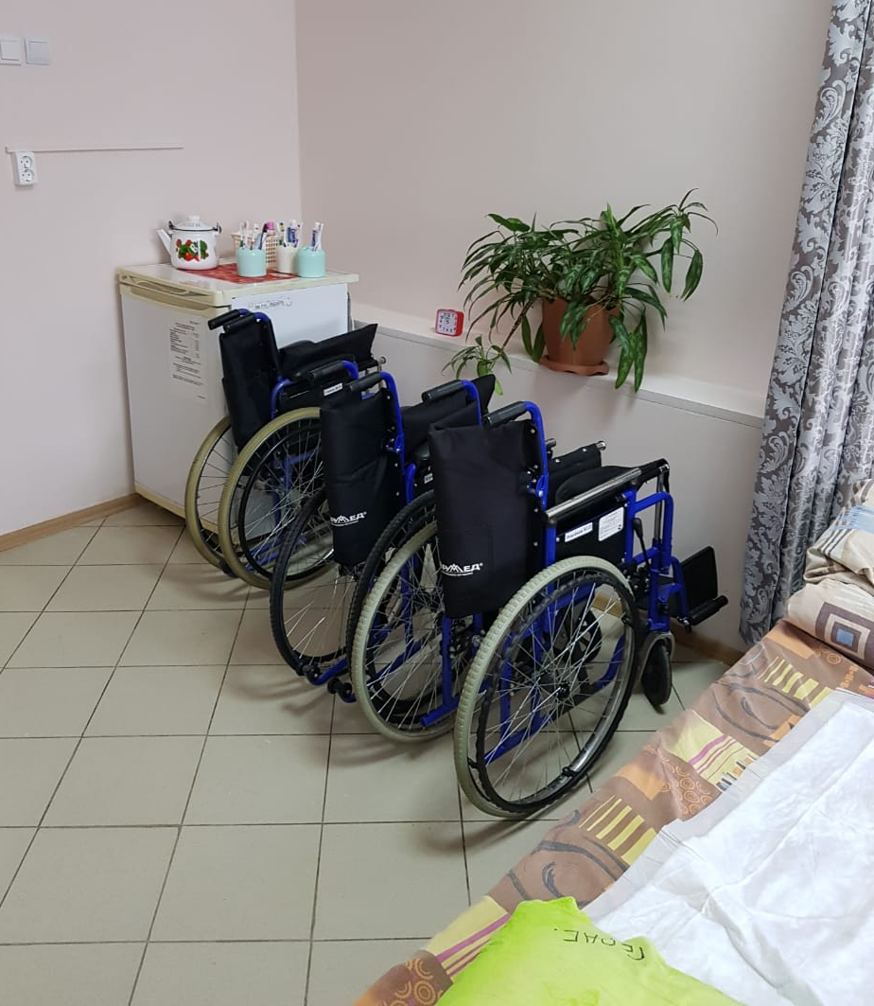
ГКУ «Республиканский ресурсный центр Министерства труда, занятости и социальной защиты
Республики Татарстан»
ЧТО СДЕЛАНО

Slide 14
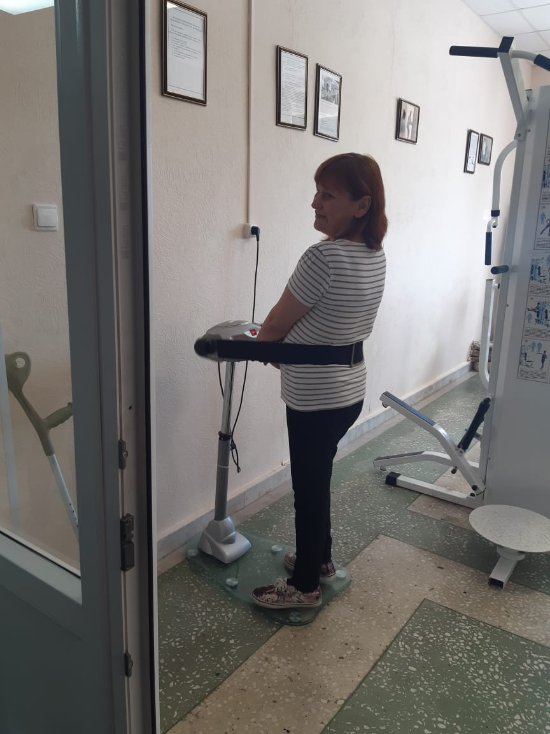
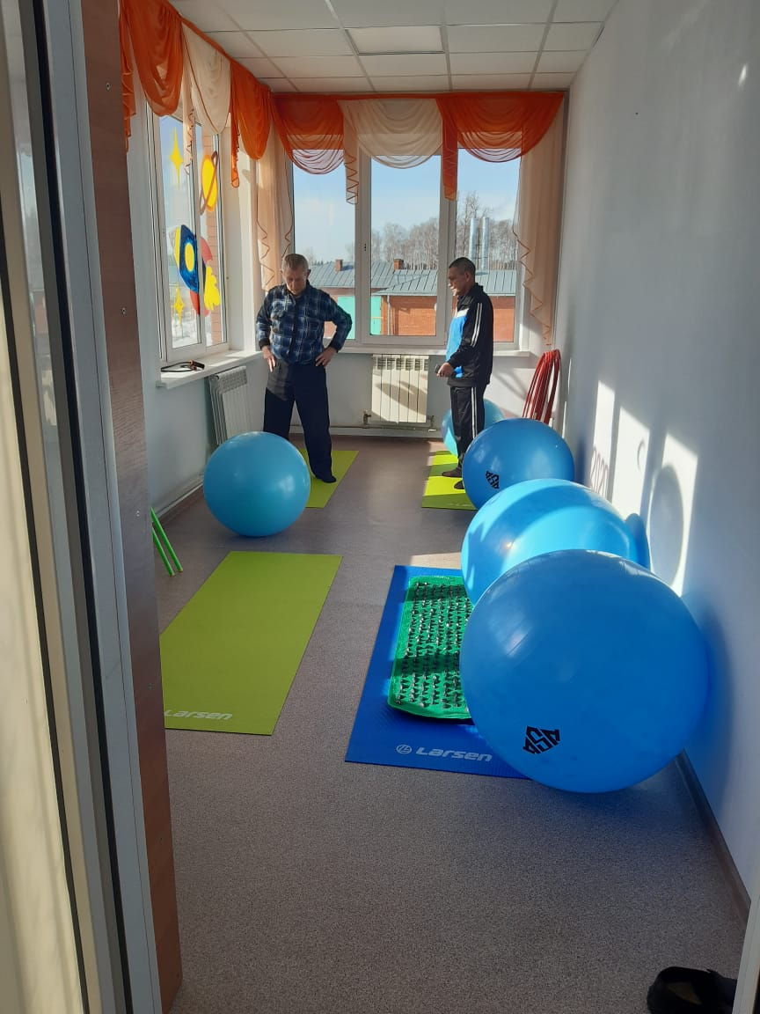
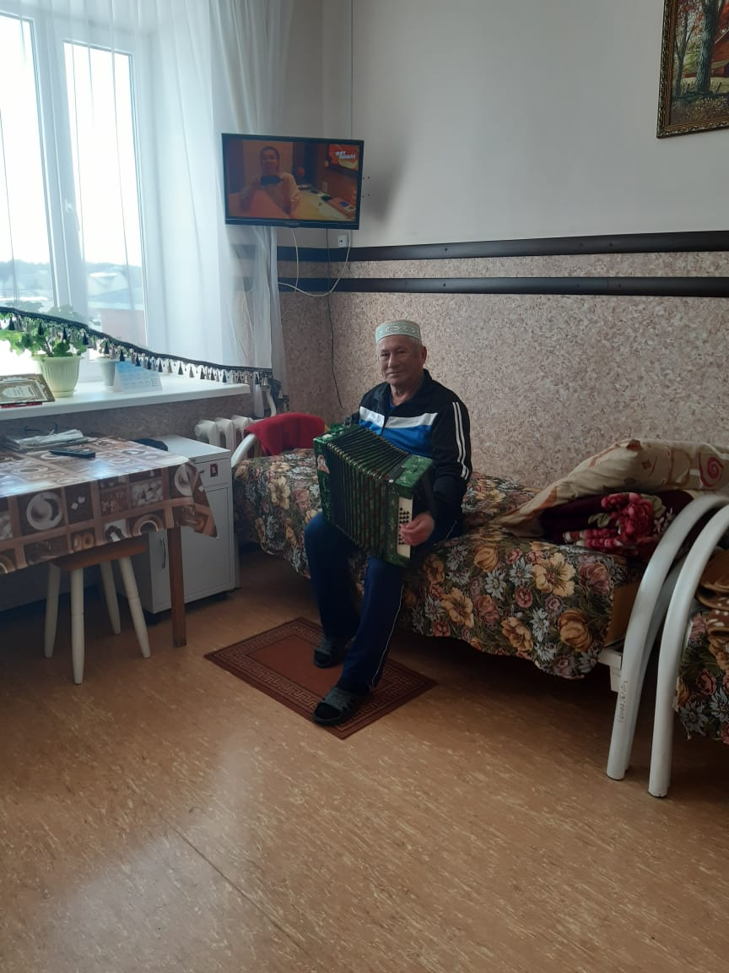
ГКУ «Республиканский ресурсный центр Министерства труда, занятости и социальной защиты
Республики Татарстан»
ЧТО СДЕЛАНО

Slide 15
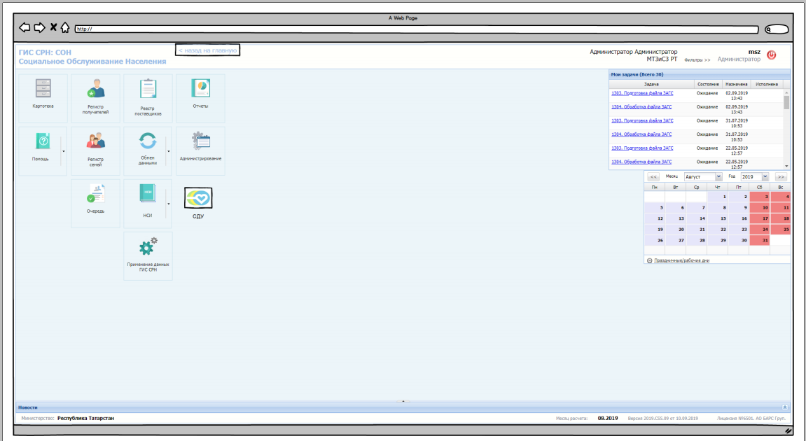
ГКУ «Республиканский ресурсный центр Министерства труда, занятости и социальной защиты
Республики Татарстан»
Создание модуля «СДУ» в подсистеме СОН ГИС «СРН РТ»
Цель: Создание единого информационного поля
Аккумулирование информации о гражданах, нуждающихся в долговременном уходе
Межведомственный обмен информацией о гражданах, нуждающихся в долговременном уходе
Автоматизированное формирование отчетных форм
Мониторинг оказания гражданам пожилого возраста и инвалидам услуг в рамках долговременного ухода

Slide 16
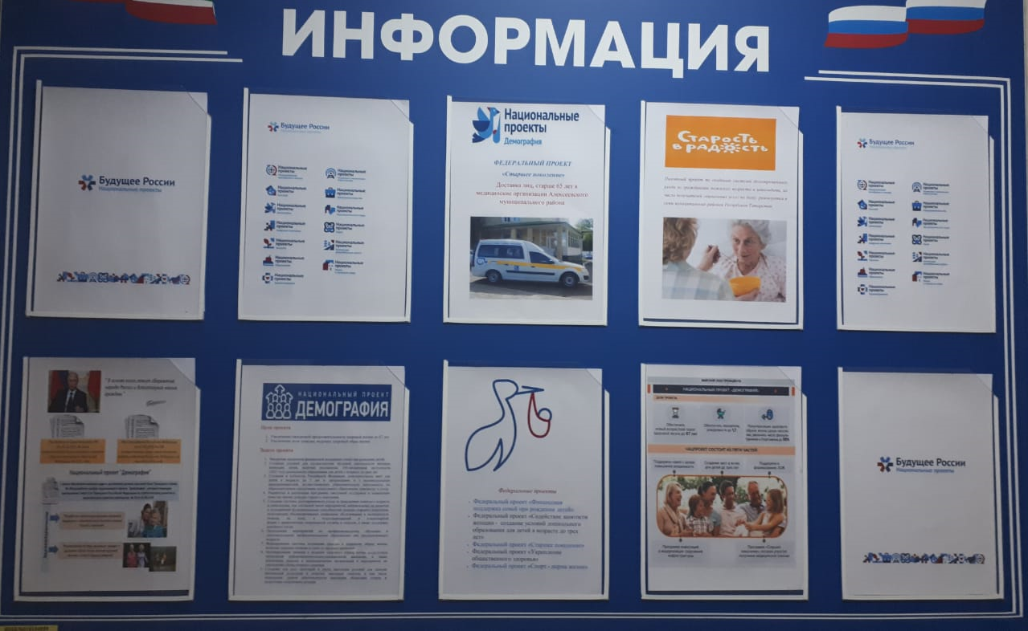
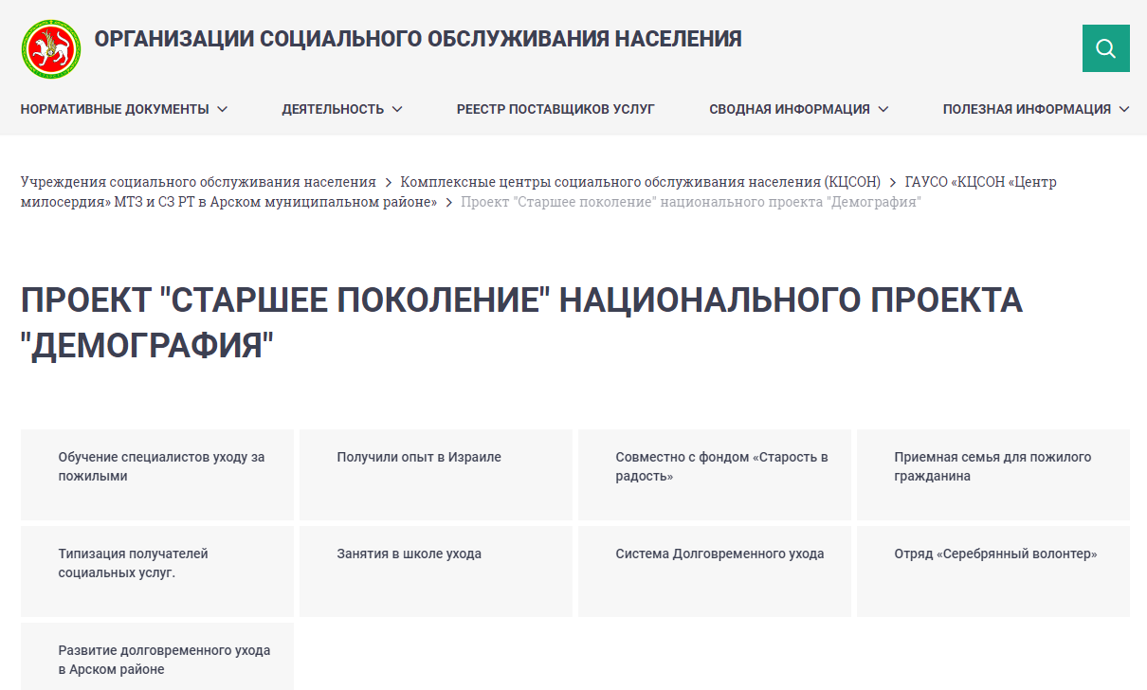
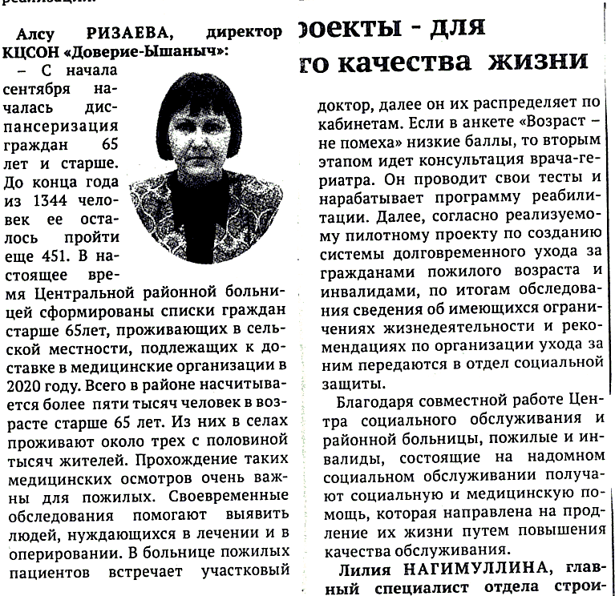
ГКУ «Республиканский ресурсный центр Министерства труда, занятости и социальной защиты
Республики Татарстан»
ИНФОРМИРОВАНИЕ НАСЕЛЕНИЯ
Всего за 2019г. подготовлено 69 информационных материалов, в т.ч.:
http://social-profi.ru/
Оформлены информационные стенды
Размещена информация на официальных сайтах учреждений
Опубликованы статьи в местных газетах

Slide 17
ГКУ «Республиканский ресурсный центр Министерства труда, занятости и социальной защиты
Республики Татарстан»
Планы на 2020 год
Увеличение количества пилотных территорий Республики, включенных в СДУ – 13 МР
Увеличение численности граждан пожилого возраста и инвалидов, охваченных СДУ – 16% от общего числа ПСУ
Создание мультидисциплинарных бригад – 13 МР
Увеличение количества функционирования гериатрических кабинетов и коек – 40 кабинетов/170 коек
Проведение гериатрической оценки состояния ПСУ на дому и в условиях стационара – 13 МР
Пересмотр ИППСУ в соответствии с гериатрической оценкой ПСУ на дому/стационарных учреждениях – 2925чел. / 345чел.
Увеличение охвата сопровождаемым проживанием граждан пожилого возраста – 24 чел.
Организация отделений «Милосердий» на базе стационарных учреждений – 12 МР
Увеличение охвата граждан пожилого возраста и инвалидов социальным сопровождением – 260 чел.
Увеличение охвата услугами сиделок граждан пожилого возраста и инвалидов – 68 чел.
Организация системной волонтерской работы по оказанию помощи ПСУ, из числа граждан пожилого возраста и инвалидов – 77 отрядов
Организация обучения родственников пожилых и инвалидов навыкам ухода в домашних условиях – 100 чел.
КАЗАНЬ - 2019

Slide 18
СПАСИБО ЗА ВНИМАНИЕ!
И удачи нам!

